Slide 1
Phasenterminplan
Vorschlag Dho auf Basis Anforderungen Herr Birken
TM2_Neuausrichtung Terminplan_pot.Auftrag LINEG_v2.ppt Stand: 14.03.2012

Slide 2
Terminplanung, alternative Vorgehensweisen
Für IPS ist zu berücksichtigen, dass die Bearbeitung von Terminen
nicht allein auf die Vorstellungen der LINEG beschränkt werden darf.
Insofern sollen 3 Möglichkeiten zur Terminplanung parallel verfügbar
sein.
Erstellung eines Terminplans mit individuell formulierten und
gesetzten Anfangs- und Enddaten auf Basis der Erfahrung des PL.
Einbindung von Standardterminplänen, die in einer Termin-
bibliothek verwaltet werden.
Vorformulierte Standardvorgänge mit überschlägigen Dauern, die
mit Bezug zu einem projektbezogenen Ecktermin auf- und/oder
abwärts programmgestützt zu einem Projektterminplan zusammen
gefügt werden.
Mit allen 3 Möglichkeiten soll die Deckungsgleichheit der Haupttermine
bei den Stammdaten und Terminen gewährleistet sein!
TM2_Neuausrichtung Terminplan_pot.Auftrag LINEG_v2.ppt Stand: 14.03.2012

Slide 3
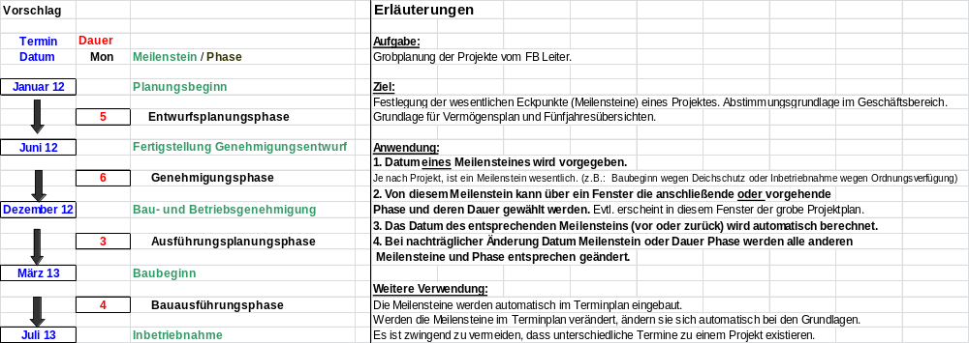
Terminplanvorschlag LINEG (Herr Birken)
TM2_Neuausrichtung Terminplan_pot.Auftrag LINEG_v2.ppt Stand: 14.03.2012

Slide 4
Neuorientierung Terminplanerstellung
Vorgehensweise
Ziel ist es, die vielen Projekte auf eine erste " Zeitschiene " zu setzen.
Durch den AL/PM wird ein projektspezifischer Ecktermin (ein Meilenstein
von den 6 möglichen) in die Stammdaten eingetragen. Dieser Termin kann
grundsätzlich nur mit seiner Berechtigung geändert werden. Automatisch
wird dieser Solltermine in die Bearbeitungsseite des Terminplans übertragen.
Von diesem Ecktermin ausgehend ordnet der PL die erforderlichen Standard-
vorgänge zu. Das Programm errechnet daraus den entsprechenden Phasen-
terminplan. Aus diesem Plan müssen folgende Termine ablesbar sein: Projekt-
beginn, Abschluss HOAI 1-4, Baubeginn, Bauende (IBN), Terminbereichsende
und Projektende (Ende der Gewährleistung).
Die in der Stammdaten- und Terminmaske ausgewiesenen Termine dürfen zu
keinem Zeitpunkt voneinander abweichen. Eine doppelte Datenpflege ist zwin-
gend zu vermeiden. Die im berechneten Terminplan ermittelten Meilensteine
sind deshalb vom Terminplan unmittelbar/automatisch in die Stammdaten zu
übertragen.
TM2_Neuausrichtung Terminplan_pot.Auftrag LINEG_v2.ppt Stand: 14.03.2012

Slide 5
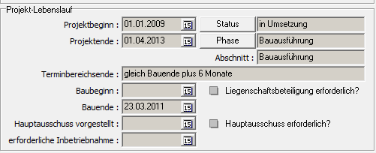
Meilensteine im Rahmen der Terminplanung
AL/PM legt den für das Projekt maßgebenden Ecktermin fest.
Zur Auswahl stehen ihm die bisherigen 5 Meilensteine aus dem Bearbeitungs-
fenster Stammdaten zur Verfügung. Hier ist ggf für die LINEG 1 Meilenstein
zu ergänzen
Der gewählte Ecktermin wird automatisch in das Bearbeitungsfenster Termine
übertragen.
1
6
5
2
Abschluss HOAI 1-4
3
4
TM2_Neuausrichtung Terminplan_pot.Auftrag LINEG_v2.ppt Stand: 14.03.2012

Slide 6
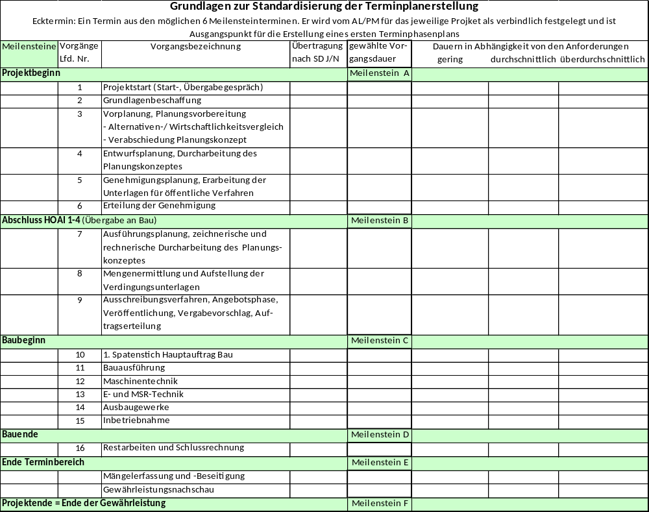
Standardvorgänge und Dauern, generelle Vorgehensweise
TM2_Neuausrichtung Terminplan_pot.Auftrag LINEG_v2.ppt Stand: 14.03.2012

Slide 7
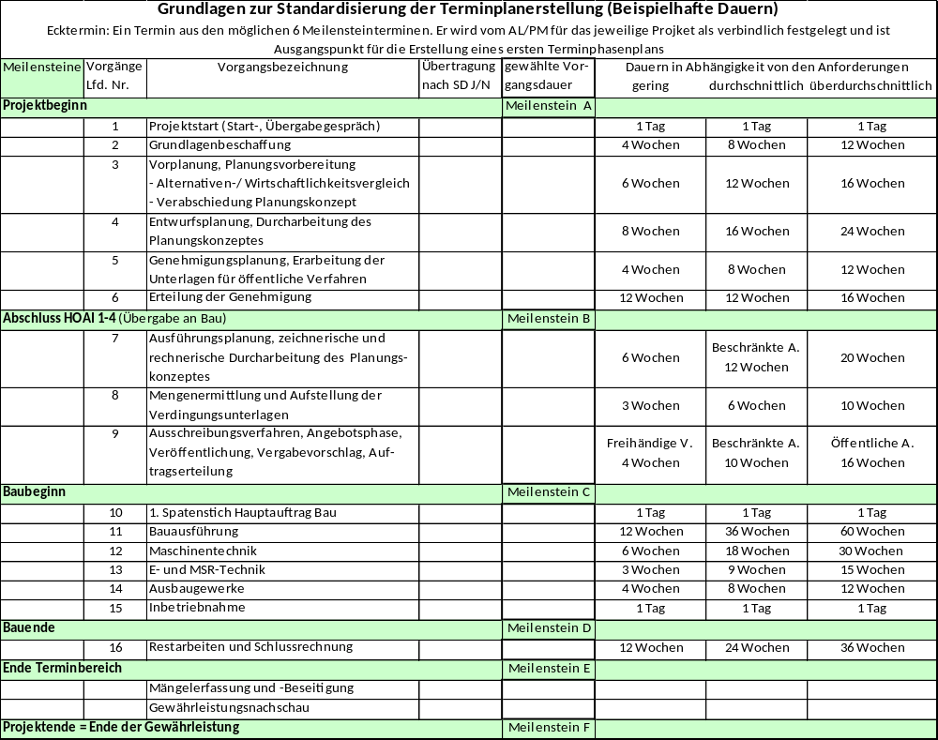
Standardvorgänge und Dauern (vom Nutzer vorzugeben!!)
TM2_Neuausrichtung Terminplan_pot.Auftrag LINEG_v2.ppt Stand: 14.03.2012

Slide 8
Berechnung der Lage der Meilensteine
Das Datum des Ecktermins (einer aus der Reihe der 6 vorfestgelegten Meilensteine)
wird vom AL/PM festgelegt.
Alle Dauern der Vorgänge vor dem Ecktermin werden vom Datum des Ecktermins
abgezogen, alle Dauern der Vorgänge nach dem Ecktermin aufaddiert.
Die Anzahl der Vorgänge ist auf 19 beschränkt. Sollte eine Vorgangsnummer keine
Dauer (und keinen Text) enthalten, wird die Dauer des Vorgangs zu 0 gesetzt.
Nach Abschluss der Rechenoperation werden die Vorgänge durchnummeriert,
von 1 beginnend.
Bei den Vorgängen wird eine Anfangs-Ende-Beziehung zugrunde gelegt, d.h. das
Ende des Vorgängers ist gleich dem Anfang des Nachfolgers.
Wenn ein Folgemeilenstein das rechnerisch gleiche Datum hat wie der vorher-
gehende Meilenstein (weil z.B. kein Vorgang dazwischen angegeben worden ist)
wird der Folgemeilenstein auf „blanc“ gesetzt.
Nach Abschluss der Rechenoperation stimmt sich der PL mit dem AL/PM ab (analog
zum Ursprungsbudget). Wenn der berechnete Terminphasenplan akzeptiert wird,
werden die berechneten Meilensteine nach SD übertragen.
Ein Veränderung aller Meilensteine ist akzeptabel, solange der Ecktermin unangetastet
bleibt.
Die im Bearbeitungsfenster „Termine“ eingepflegten, ebenso wie die nach
obiger Maßgabe veränderten Meilensteintermine werden bei jedem „Refreshing???“
im Bearbeitungsfenster SD aktualisiert, sodass es keine Abweichungen geben kann.
TM2_Neuausrichtung Terminplan_pot.Auftrag LINEG_v2.ppt Stand: 14.03.2012

Slide 9
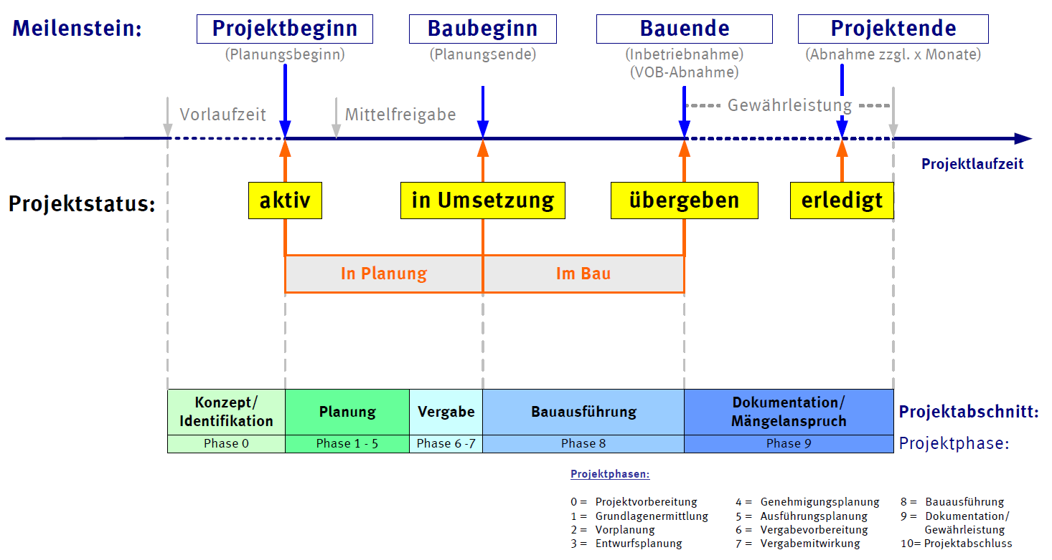

Umstellung „Begriffe zum Projektlebenslauf“
Abschluss HOAI 1-4
Übergabe an Bau
Ende Terminbereich
(IBN+SR+Restarbeiten
Erledigt*
erledigt
TM2_Neuausrichtung Terminplan_pot.Auftrag LINEG_v2.ppt Stand: 14.03.2012
Projekt-Ende =
Ende Gewährleistung
Abschluss HOAI 1-4

Slide 10
Welche Terminverknüpfung gibt es zu anderen HB?
Handlungsbereich Projektstammdaten
Reiter SD: Termine korrespondieren mit Terminplan
Reiter Budget: keine
Reiter Beschreibung: allenfalls indirekt
Reiter Mitarbeiter: keine
Reiter Projektbeteiligte: keine
Reiter Kreditoren: keine
Reiter Gewährleistung: Datum Gewährleistungsende darf nicht hinter Projektende liegen!
Handlungsbereich A&R
Ablaufplanung: Bei Prüfung der Fälligkeit von Aufgaben nach Terminen, Terminplanvorgängen
oder Phasen: keine
Bei Vorkommnissen werden jeweils aktuelle Termine gesetzt: keine
Handlungsbereich Kosten: Planung
Es besteht keinerlei Terminabhängigkeit, der Statuswechsel richtet sich nicht nach
vorgegebenen Terminen, sondern nach dem „tatsächlich“ (subjektiv) festgestellten
aktuellen Planungsfortschritt.
Handlungsbereich Kosten: Bau
…
…
TM2_Neuausrichtung Terminplan_pot.Auftrag LINEG_v2.ppt Stand: 14.03.2012

